Slide 1



ДОМОФОННЫЕ СИСТЕМЫ И УСТРОЙСТВА ДЛЯ АВТОМАТИЗАЦИИ ДОМА НА БАЗЕ ПРОДУКЦИИ
ОФИЦИАЛЬНЫЙ ДИСТРИБЬЮТОР,
СЕРВИСНЫЙ ЦЕНТР И ТЕХПОДДЕРЖКА BasIP
на территории России

Slide 2

О КОМПАНИИ
Группа Эликс представляет инновационные решения на российском рынке –
IP домофонные системы BAS IP.
BAS-IP приобрела огромный опыт в интеграции IP технологий в те области применения аналогового оборудования, где о системах с цифровой передачей данных по доступной цене, раньше и не говорили.
На ноябрь 2014 года реализовано порядка 20 крупных жилых проектов в странах СНГ и около 31 в рабочем состоянии.
Вся продукция сертифицирована.

Slide 3
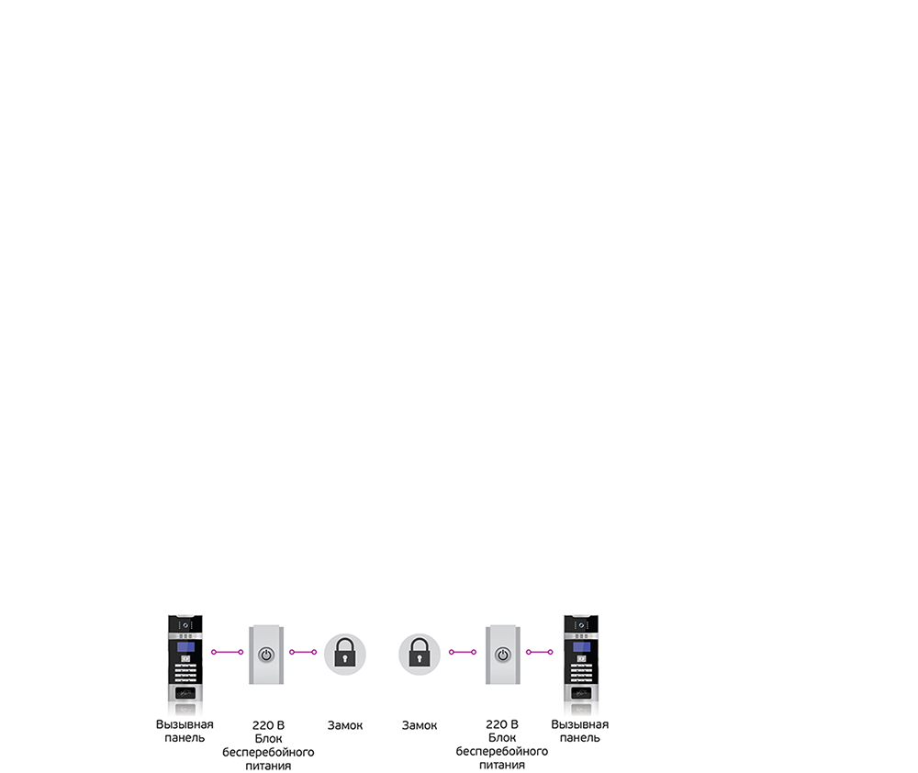
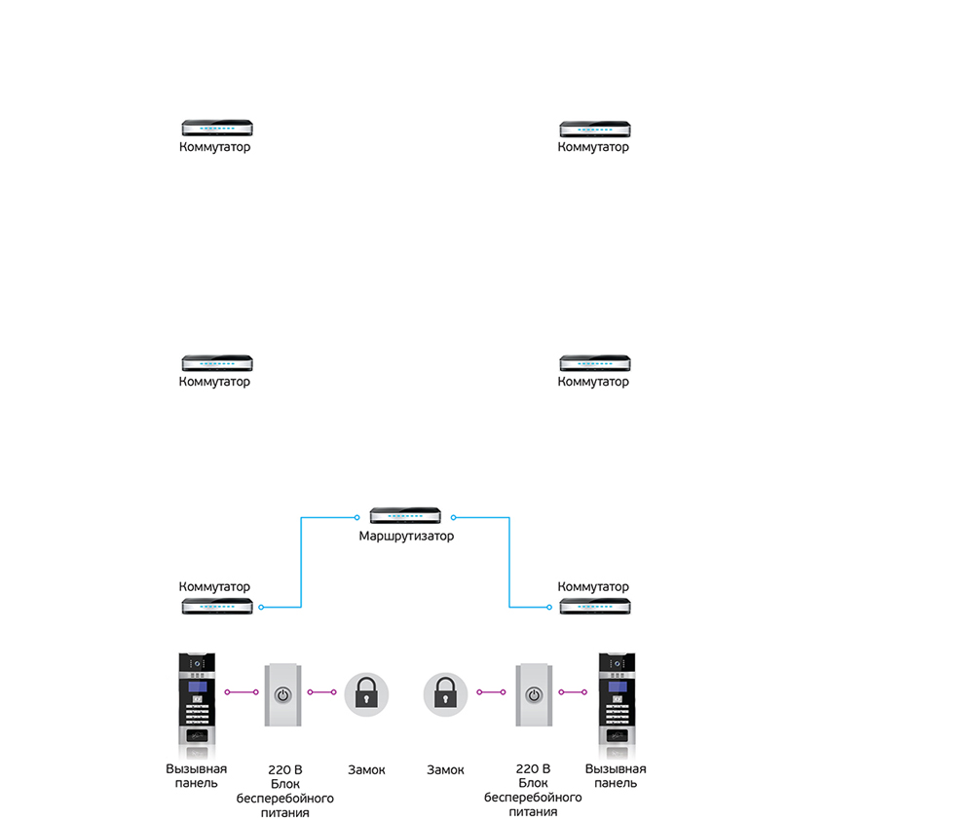
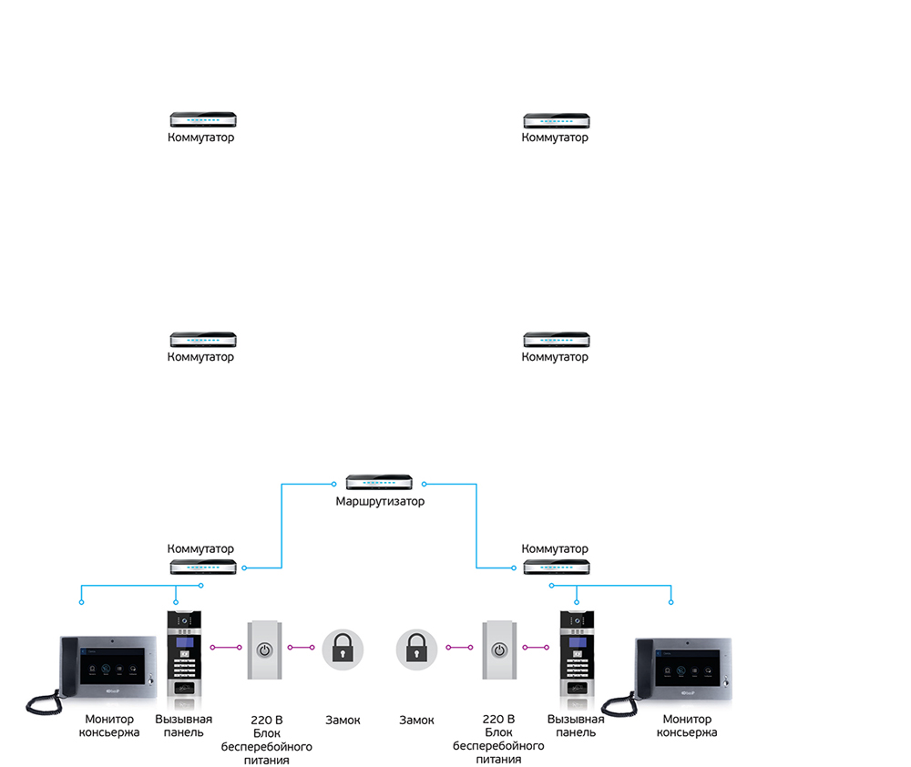
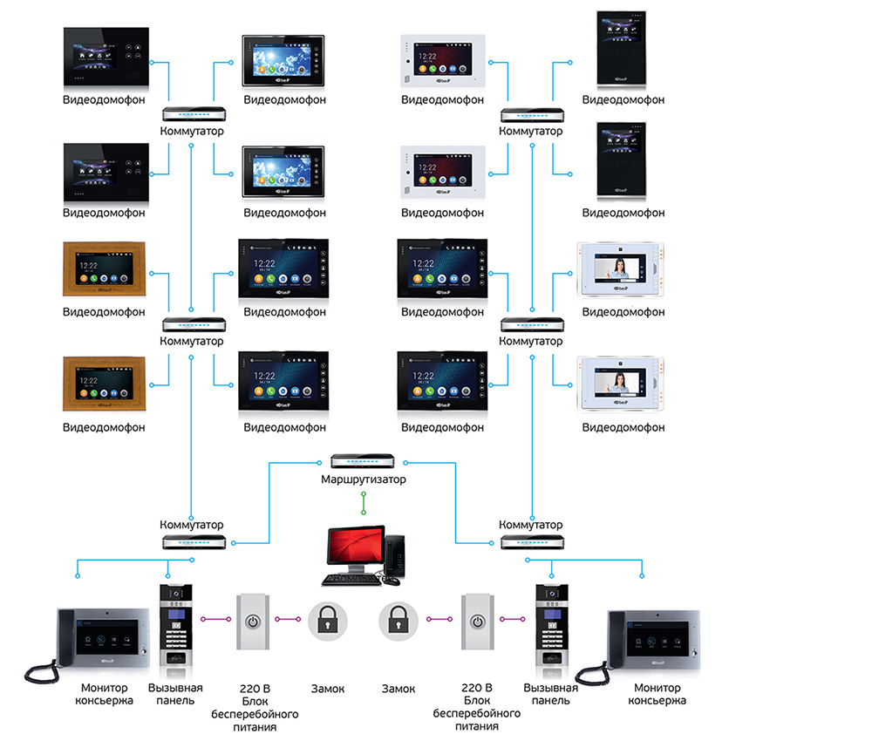
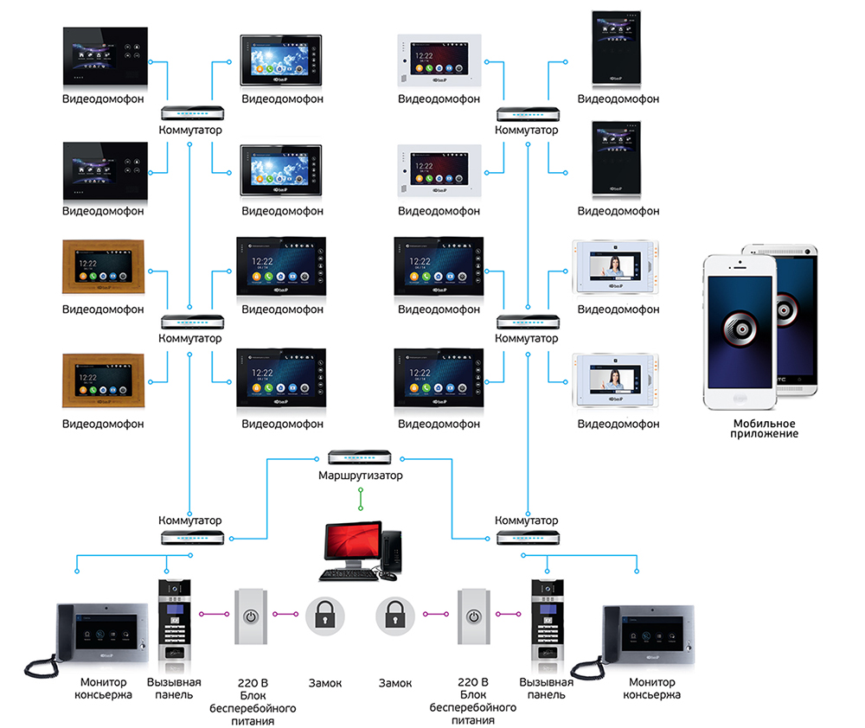
АРХИТЕКТУРА BAS-IP

Slide 4
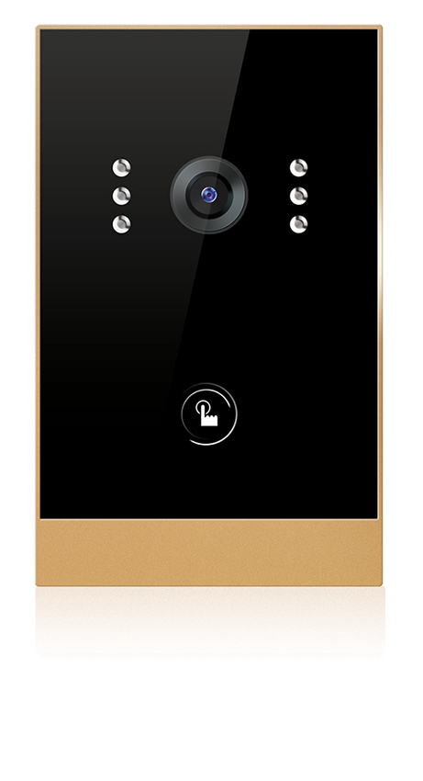
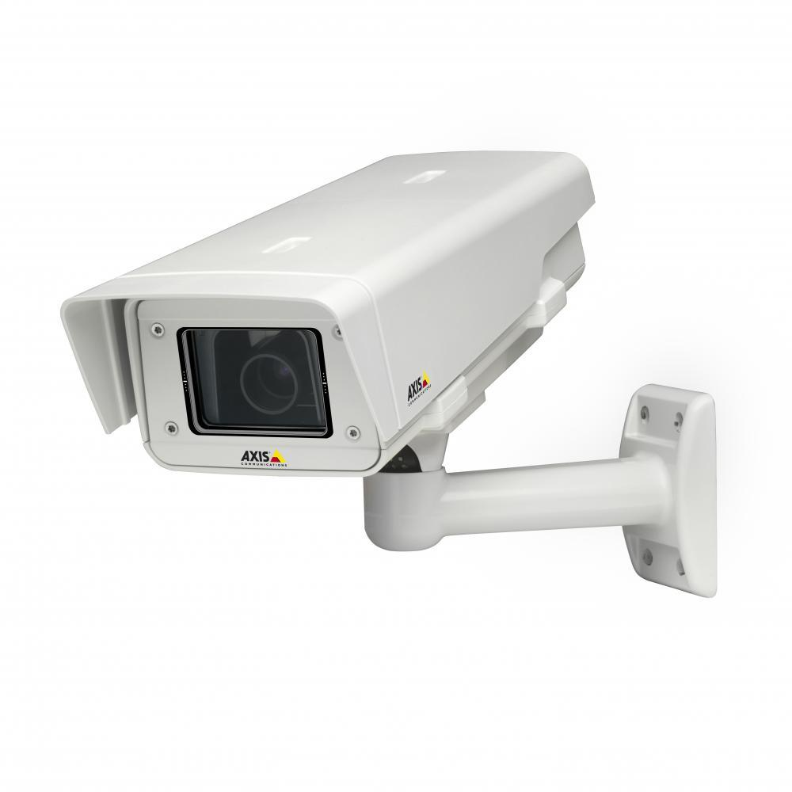
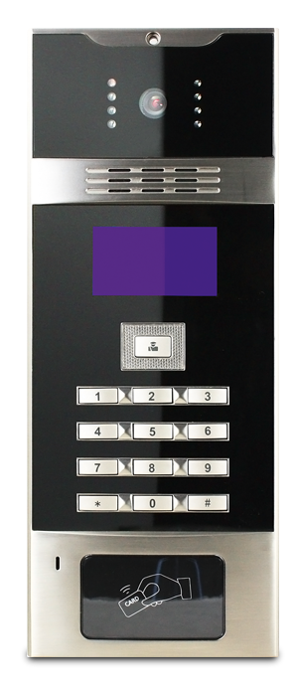
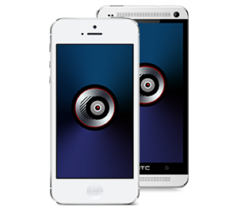
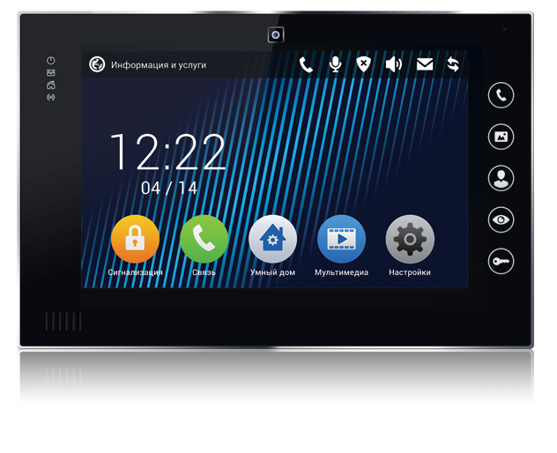



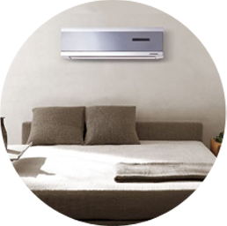
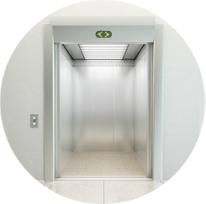
ВОЗМОЖНОСТИ КАЖДОГО МОНИТОРА BAS-IP
10 индивидуальных
панелей
16 IP камер
10 многоквартирных панелей
8 дополнительных устройств: или мониторов или мобильных телефонов/планшетов
8 шлейфов датчиков сигнализации
8 групп света в каждой из 4-х зон/комнат
Управление шторами в каждой из 4-х зон/комнат
Управление кондиционером в каждой из 4-х зон/комнат
Управление лифтом

Slide 5
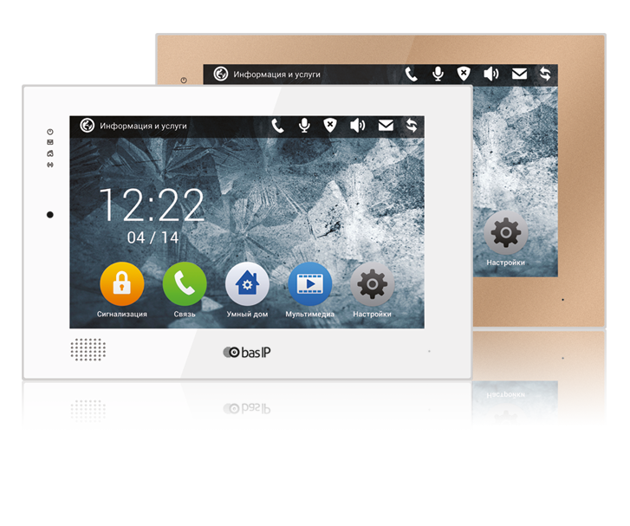
ОСНОВНЫЕ ФУНКЦИИ ВНУТРЕННИХ МОНИТОРОВ BAS-IP
v
Сенсорный экран во всех моделях домофонов
v
Видеоинтерком между внутренними мониторами и консьержем
v
Домашняя сигнализация, управление шторами, светом и кондиционером
v
Графические и текстовые сообщения, фоторамка, медиа проигрыватель и тд.
v
Фото и видео запись посетителей
v
Осуществление звонков по SIP протоколу через Интернет
Дублирование функций
на мобильный телефон
(Android и iOS)
На выбор пользователей ассортимент внутренних мониторов от эконом (200 Евро) до элитных моделей (655 Евро).

Slide 6

ПРИМЕНЕНИЕ СИСТЕМЫ
От многоквартирных комплексов
до индивидуального жилья
Подключение до 100 000 квартир в единую сеть позволяет жильцам одного комплекса:
Разговаривать друг с другом по ВИДЕОИНТЕРКОМУ.
Контролировать подъездные входы, индивидуальные панели а так же въезды на парковки или общие калитки.
Получать доступ к услугам обслуживающей организации одним нажатием кнопки на домофоне.
Просматривать общие IP камеры с парковок, детских площадок и прочие зоны.
Управлять домашней автоматикой с экрана монитора или мобильного устройства.
Единая система контроля доступа по всему комплексу.

Slide 7

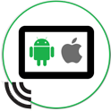

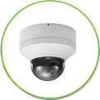

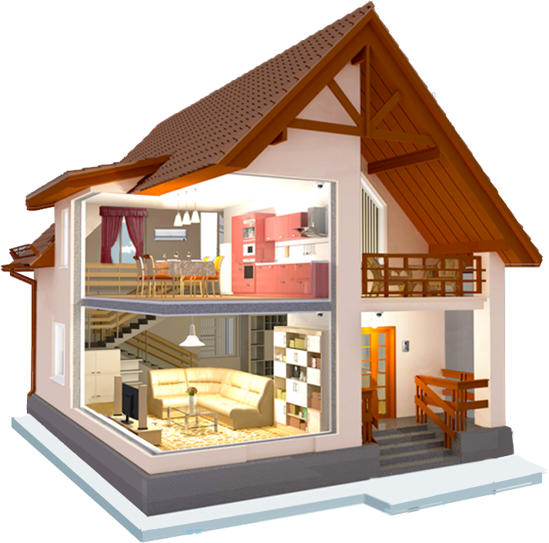
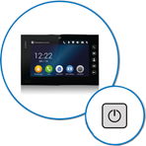

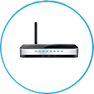

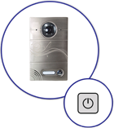


ВОЗМОЖНОСТИ ПРИМЕНЕНИЯ
в коттедже
Возможности системы BAS-IP
для коттеджа
Сенсорное управление на каждом домофоне
Управление 4-мя зонами: свет, шторы, кондиционер, лифт.
Управление сигнализацией и выход с домофона на сирену
Просмотр до 10 индивидуальных панелей
Запись видеороликов или фотозапись посетителей
Прием индивидуальных или массовых текстовых и графических сообщений с центрального сервера.
Прием звонков на мобильные устройства посредством собственного приложения под iOS и Android на РУССКОМ ЯЗЫКЕ

Slide 8
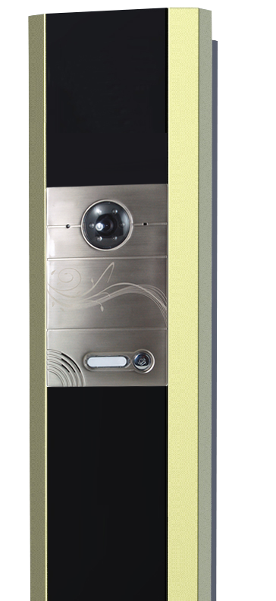

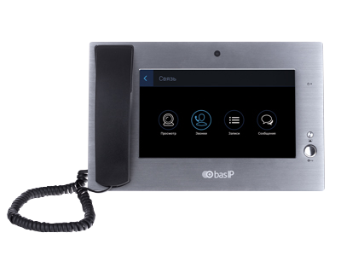

ПРИМЕНЕНИЕ СИСТЕМЫ
HELP станции
С помощью индивидуальных вызывных панелей BAS-IP можно организовать систему из 1000 Help столбов, звонки с которых будут приходить на оператора.
Это могут быть кнопки пожарного оповещения, кнопки экстренных вызовов (SOS) или информационные столбы.

Slide 9
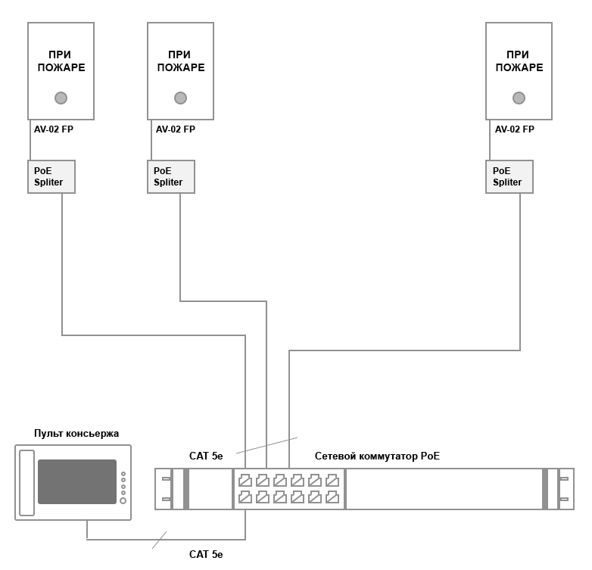

ПРИМЕНЕНИЕ СИСТЕМЫ
Пожарное оповещение
С помощью индивидуальных вызывных панелей BAS-IP AV-02 FP можно организовать систему из 1000 аудиопанелей, аудио звонки с которых будут приходить на одного или нескольких диспетчеров.
Стоимость такой системы намного ниже,
чем европейские аналоги.
Согласно п.п. 3.2 постановления МЧС России:
Все объекты класса А и B должны быть оборудованы системами пожарного оповещения.

Slide 10

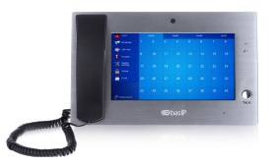


ПРИМЕНЕНИЕ СИСТЕМЫ
Диспетчирезация
1
1
Основные характеристики системы
Использование существующих локальных сетей
Поддержка SIP протокола
Возможность видеоинтеркома между пультами и связи с любыми установленными вызывными панелями в системе. Как с одной, так и со всеми.
Оповещение и проигрывание записей по рассписанию.
Встроенная IP камера с светодиодной подсветкой
На вызывной панели установлены два независимо срабатывающих друг от друга реле
Вызывная панель снабжена датчиком защиты от кражи и датчиком шума
Возможность удаленных регулировок вызывной панели с пульта
Возможность подключения внешних устройств: микрофонов, усилителей, динамиков
Линейный выход для записи аудиотранка на регистратор и многое другое
2
.
.
.
.
.
.
.
.
.
.
.
.
.
.
.
80
1
400
2
.
.
.
80

Slide 11
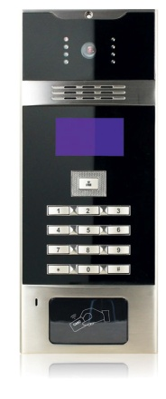
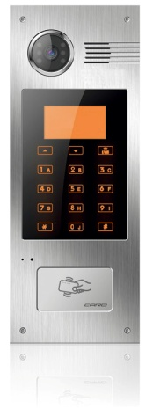
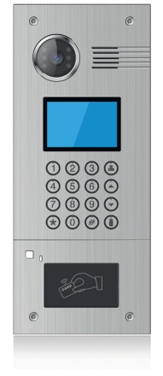
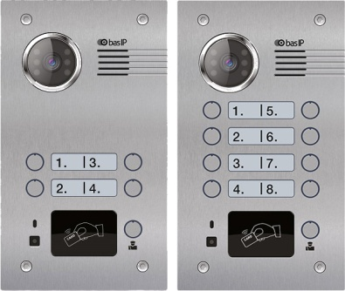
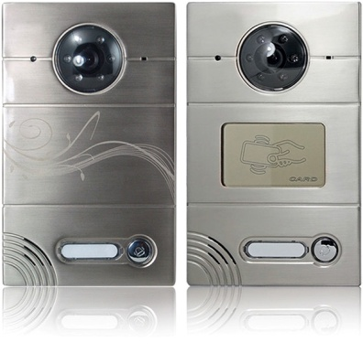
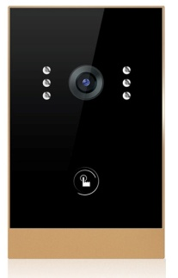

ВЫЗЫВНЫЕ ПАНЕЛИ
Модельный ряд
AA - 01
AA - 03
AA - 05
Многоабонентская
вызывная панель
Многоабонентская
вызывная панель
Многоабонентская
вызывная панель
Дисплей: 3,5” LED,
монохромный, c подсветкой
Камера: 1/3” Sony
Разрешение камеры: 700 ТВЛ
Корпус: Металлический IP 55
с пластиковой накладкой
Дисплей: 3,5” LED,
монохромный, c подсветкой
Камера: 1/3” Sony
Разрешение камеры: 700 ТВЛ
Корпус: Металлический IP 55
Дисплей: 3,5” LED,
монохромный, c подсветкой
Камера: 1/3” Sony
Разрешение камеры: 700 ТВЛ
Корпус: Металлический IP 55
BA - 04 / 08
AV - 01 / 01T
Многоабонентская
вызывная панель
Индивидуальная
вызывная панель
Дисплей: нет
Камера: 1/3” Sony
Разрешение камеры: 700 ТВЛ
Корпус: Металлический IP 55
Доступность версий: V3 (SIP)
Дисплей: нет
Камера: 1/3” Sony
Разрешение камеры: 700 ТВЛ
Корпус: Металлический IP 55
AV - 02
AV - 02FP
Индивидуальная
вызывная панель
Пожарная
панель вызова
Дисплей: нет
Камера: 1/3” Sony
Разрешение камеры: 700 ТВЛ
Корпус: Металлический,
с глянцевой пластиковой накладкой
IP 55
Дисплей: нет
Время разговора: до 240с
Тип установки: 700 ТВЛ
Корпус: Металлический IP 55

Slide 12
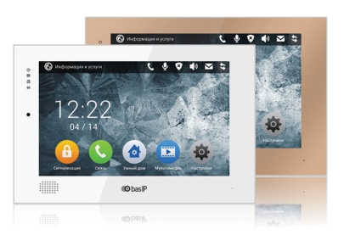
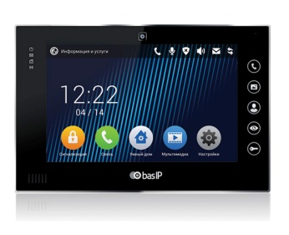
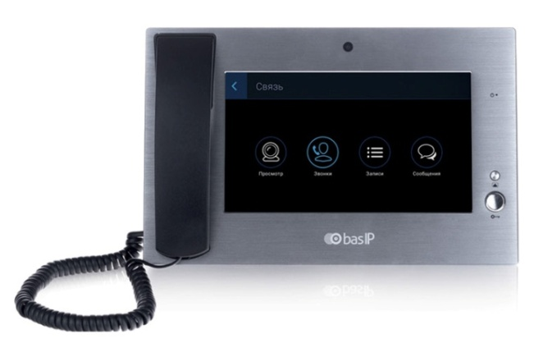
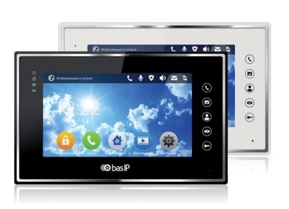
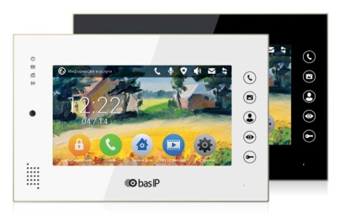
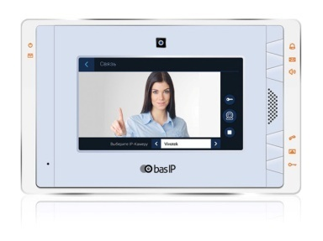
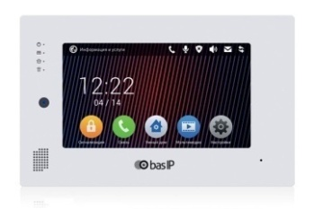
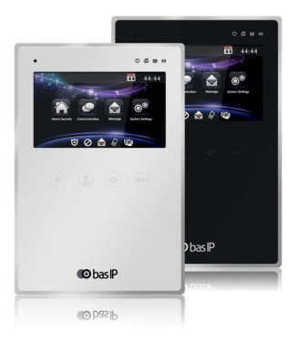
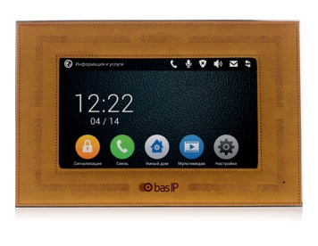
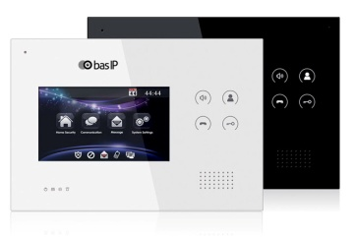
МОНИТОРЫ
Модельный ряд
AQ - 10
Дисплей: 10,2” TFT LCD
Разрешение: 1024×600
Память: Внутренняя на 100 кадров, запись видео и звука на SD карту
Функция умный дом
AS -10
Дисплей: 10,2” TFT LCD
Разрешение: 1024×600
Память: Внутренняя на 100 кадров, запись видео и звука на SD карту
Функция умный дом
AN - 07
Дисплей: 7” TFT LCD
Разрешение: 800×480
Память: Внутренняя на 100 кадров, запись видео и звука на SD карту
Функция умный дом
AR - 07
Дисплей: 7” TFT LCD
Разрешение: 800×480
Память: Внутренняя на 100 кадров, запись видео и звука на SD карту
Функция умный дом
Монитор
консьержа
AM - 01
Дисплей: 9” TFT LCD
Разрешение: 800×480
Память: Внутренняя
на 100 кадров
Функция умный дом
AP - 07
Дисплей: 7” TFT LCD
Разрешение: 800×480
Память: Внутренняя на 100 кадров, запись видео и звука на SD карту
Функция умный дом
AF - 07
Дисплей: 7” TFT LCD
Разрешение: 800×480
Память: Внутренняя на 100 кадров, запись видео и звука на SD карту
Функция умный дом
AL - 09
Дисплей: 9” TFT LCD
Разрешение: 800×480
Память: Внутренняя на 100 кадров, запись видео и звука на SD карту
Функция умный дом
AG - 04
Дисплей: 4,3” TFT LCD
Разрешение: 480×272
Память: Внутренняя на 100 кадров
Функция умный дом
AZ - 04
Дисплей: 4,3” TFT LCD
Разрешение: 480×272
Память: Внутренняя
на 100 кадров
Функция умный дом

Slide 13
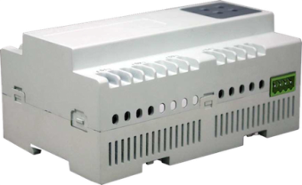
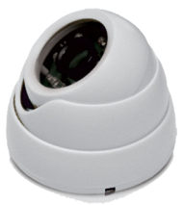

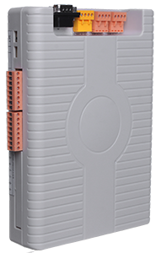
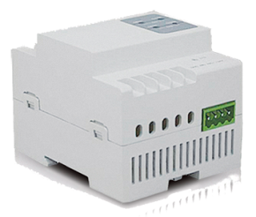
ДОПОЛНИТЕЛЬНОЕ ОБОРУДОВАНИЕ
МОДУЛЬ УПРАВЛЕНИЯ
СВЕТОМ
SH-62
Управляет 4-я независимыми каналами освещения по триггерному принципу включения и отключения.
К одному внутреннему монитору возможно подключение до 8-ми модулей освещения.
Всего 32 канала, по 8 каналов на комнату (4-е комнаты).
УПРАВЛЕНИЕ
ИК-УСТРОЙСТВАМИ
SH-67
Управляя сценариями посредством интерфейса RS485,
из программного обеспечения на ПК или с внутреннего монитора, программируемый инфракрасный модуль будет считывать сохраненные сценарии в своей памяти в соответствии с номером сценария, и отправлять соответствующий инфракрасный код.
В одном сценарии может одновременно использоваться
до 8 инфракрасных кодов с интервалом передачи 0,3 с.
УПРАВЛЕНИЕ
ИК-УСТРОЙСТВАМИ
SH-67
Управляет лифтовым оборудованием с возможностью вызова лифтов на любой из 16-и этажей.
Управление осуществляется непосредственно самим блоком центрального контроллера лифтового оборудования, или посредством соединения с монтажной колодкой кнопок вызова лифтов.
МОДУЛЬ УПРАВЛЕНИЯ
ШТОРАМИ (приводами)
SH-62
Управляет 2-я независимыми шторами на открывание и закрывание с возможностью паузы (остановки в любом положении).
К одному внутреннему монитору возможно подключение
до 2-х модулей штор.
Всего 4 канала, по 1 каналу на комнату (4-е комнаты).
SIP серверы PBX16 и PBX200
Данные SIP сервера предназначены для маршрутизации вызовов как в локальной сети, так и посредством подключения через Enternet . Количество аккаунтов 16 и 200 соответственно. Количество серверов в сети не ограниченно, что позволят масштабировать сеть практически без ограничений .

Slide 14
ПРИЕМУЩЕСТВА СИСТЕМЫ BAS-IP
v
Простая и одновременно гибкая система, которая позволяет решать любые задачи домофонии
и обеспечивать безопасность доступа в помещения.
v
Неограниченное количество (до 99 999) пользователей в системе и расстояние между ними. Универсальная как многоквартирная, так и индивидуальная система.
v
Система позволяет осуществлять видеонаблюдение с камер в системе (до 16 потоков на монитор).
v
Устанавливается в существующую локальную сеть с помощью обычных сетевых коммутаторов (свитчей). Не требует дополнительных серверов. Возможно питание по PoE (v3 SIP).
v
Русифицированное и удобное меню. Быстрое обновление программного обеспечения устройств.
v
Совместимость старых и новых версий/прошивок оборудования.

Slide 15
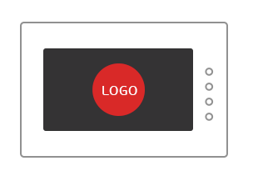


СПЕЦИАЛЬНЫЕ СЕРВИСЫ ДЛЯ ЖИЛЫХ КОМПЛЕКСОВ
Индивидуальная прошивка внутренних мониторов под проект
Индивидуальная презентация под проект
Обучение по эксплуатации системой
Техническая поддержка по e-mail, skype или по телефону
Расширенная гарантия до 3-х лет под зарегистрированные проекты
Предоставление бесплатного программного обеспечения
для отправки сообщений и прием обратных сообщений от абонентов

Slide 16
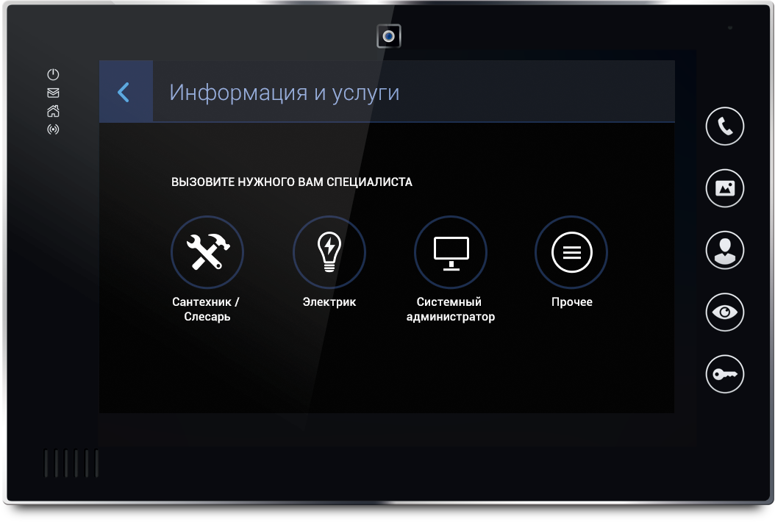
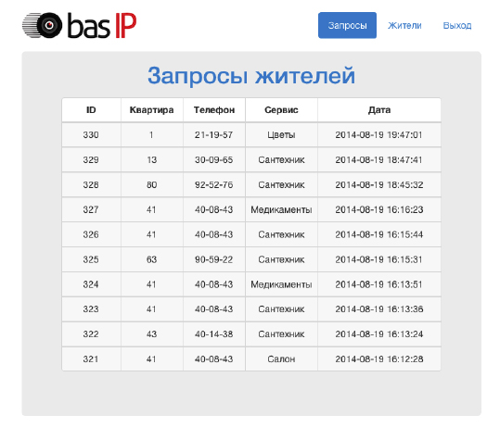
ДОСТУП К ПЕРСОНАЛЬНОЙ ИНФОРМАЦИИ ЧЕРЕЗ ДОМОФОН
Благодаря встроенной сервисной системе возможно:
Уведомлять жильцов о новостях ЖК, персональной задолженности, или о любой другой сервисной информации
Отправлять уведомления персонально каждому жильцу или одновременно всем
Через персональную страничку возможно:
  просмотр коммунальных платежей
  вызвать такси или заказать медикаменты
  вызвать сантехника или прочие услуги
  отправить сообщение в управляющую компанию
Удаленная блокировка и настройка внутренних мониторов

Slide 17
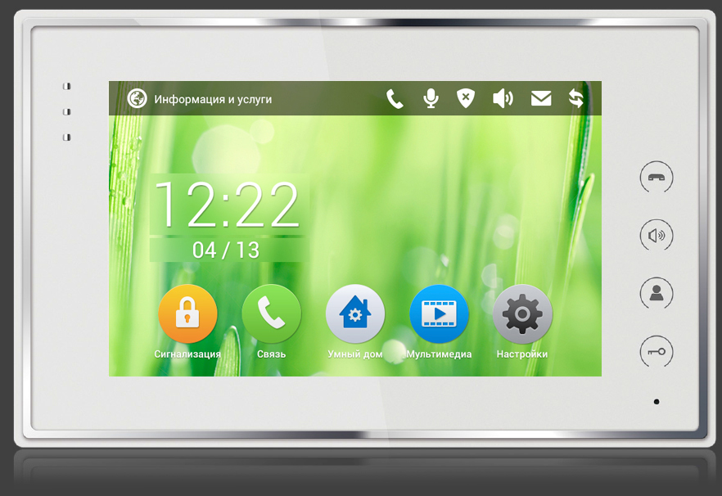
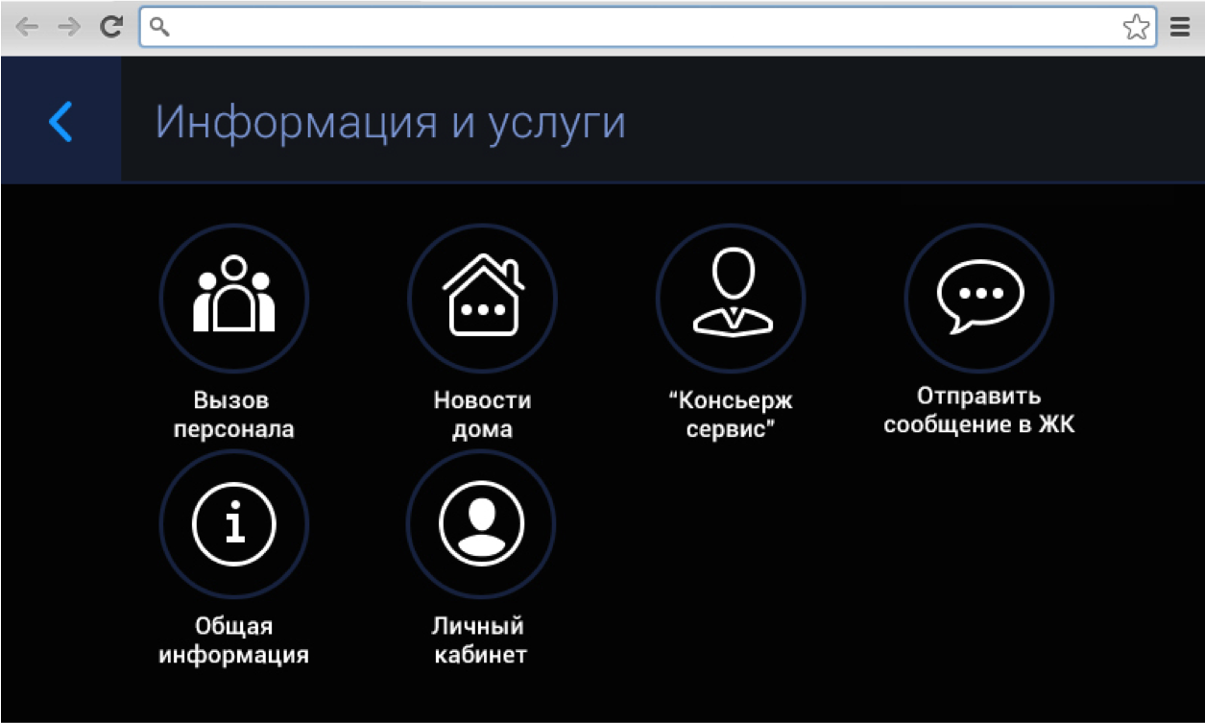
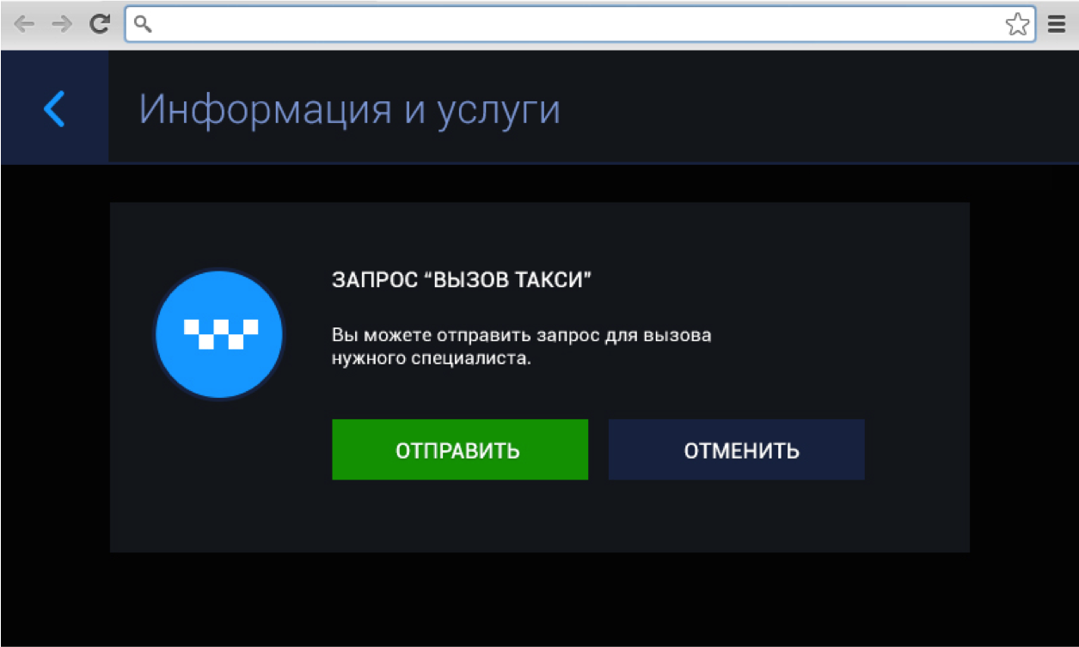
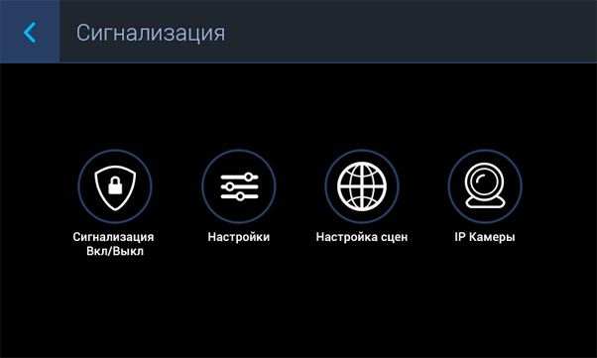




ИНТЕРФЕЙС УПРАВЛЕНИЯ

Slide 18

РЕАЛИЗОВАННЫЕ КРУПНЫЕ ПРОЕКТЫ
Crystal. Элитные апартаменты
г. Санкт-Петербург, Россия. 160 апартаментов

Slide 19

РЕАЛИЗОВАННЫЕ КРУПНЫЕ ПРОЕКТЫ
Бутово Парк. Жилой комплекс эконом класса
г. Москва, Россия. 1800 квартир

Slide 20

РЕАЛИЗОВАННЫЕ КРУПНЫЕ ПРОЕКТЫ
Варежки. Коттеджный поселок
Московская область, Щелковский район, Россия. 742 квартир и котеджей

Slide 21

РЕАЛИЗОВАННЫЕ КРУПНЫЕ ПРОЕКТЫ
Западный. Жилой комплекс
Екатеринбург. Россия. 366 квартир

Slide 22

РЕАЛИЗОВАННЫЕ КРУПНЫЕ ПРОЕКТЫ
Оазис. Жилой комплекс
Новосибирск. Россия. 1600 квартир

Slide 23




РЕАЛИЗОВАННЫЕ КРУПНЫЕ ПРОЕКТЫ
Триумфальный. Жилой комплекс элит класса
г. Астана, Казахстан. 142 квартир
Отдых. Жилой комплекс бизнес класса
г. Киев, Украина. 340 квартир
Липинка. Жилой комплекс эконом класса
г. Киев, Украина. 246 квартир
Французский квартал. Жилой комплекс
г. Астана, Казахстан.

Slide 24

НОВЫЕ МОДЕЛИ
Новинка BAS-IP AV-02 имеет уникальный для вызывных панелей глянцевый дизайн и сенсорную кнопку вызова.
Лицевая панель выполнена из акрилового черного пластика, а торец обрамлен металлической рамкой.
Питание панели осуществляется по PoE а также 12В.

Slide 25

НОВЫЕ МОДЕЛИ
Новинка BAS-IP CR-01 внешний сетевой считыватель бесконтактных
Лицевая панель выполнена из акрилового пластика и имеет уникальный внешний вид

Slide 26

НОВЫЕ МОДЕЛИ
Новинка BAS-IP SIP-PBX-16/ SIP-PBX-200 – первые SIP сервера от BAS-IP.
Поддержка 16 и 200 SIP аккаунтов.
SIP сервера позволяют осуществлять внутренние вызовы, внешние вызовы, вызовы с вызывных панелей на внутренние мониторы, на клиенты на мобильных телефонах, IP телефоны как внутри локальной сети так и в пределах всего интернета в любой точке мира.

Slide 27

НОВЫЕ МОДЕЛИ
Многокнопочные вызывные панели BAS-IP BA-04/BA-08, позволяют сделать прямой звонок в квартиру.
Доступны варианты на 4 и 8 кнопок прямого вызова.
Имеется отдельная кнопка вызова консьержа.

Slide 28

НОВЫЕ МОДЕЛИ
Новинка BAS-IP AZ-04 имеет строгий и стильный дизайн и поддержку SIP протокола и сенсорный экран.
Лицевая панель выполнена из акрилового пластика, а торец обрамлен металлической рамкой.
Доступна в двух цветовых решениях – черный и белый.

Slide 29
ИТОГИ
5 Главных причин работать с BAS-IP
1
2
3
4
5
Индивидуальный подход и защита каждого проекта
Ценовая политики полностью отражает функциональность и возможность оборудования
Строгая политика продаж, контроль цен в открытых источниках
Удобная техническая поддержка, доступная по E-mail, Skype или по телефону
Оригинальный внешний вид и продуманный пользовательский интерфейс с удобным и понятным управлением

